Slide 1
Японія: ЕГП, природно-ресурсний потенціал, населення. Господарство
Географія 10 клас

Slide 2


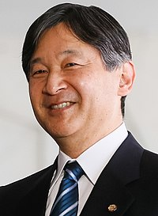
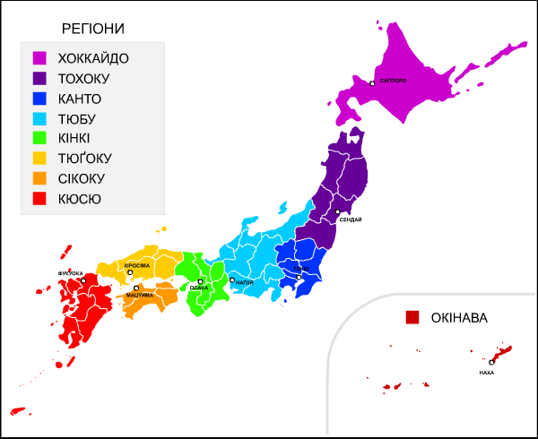
ЯПОНСЬКА ДЕРЖАВА - острівна держава в Східній Азії
Площа — 372,8 тис. км2.
Населення — 127,5 млн осіб.
Форма правління - конституційна монархія
Столиця — Токіо
Офіційний поділ на 47 префектур
Його величність Нарухіто
Слово «Японія» означає
«Країна, де сходить сонце»

Slide 3
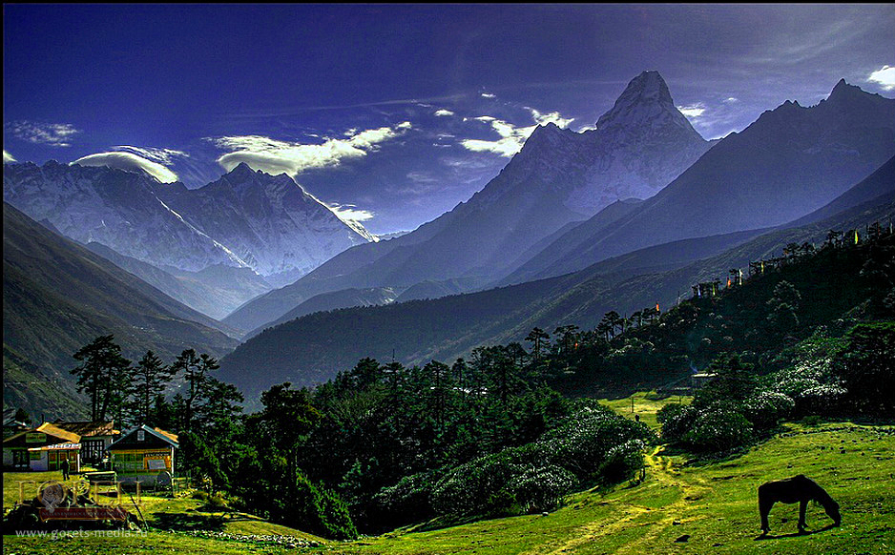
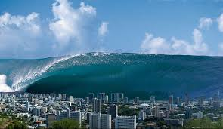
Японія — гірська країна. Гори займають понад 3/5 території. У багатьох місцях вони дуже близько підходять до моря. Над центральною частиною о. Хонсю височіє вулкан Фудзіяма (3776 м). Найбільші рівнини розташовані в центральній частині о. Хонсю (рівнина Канто). їх перетинають численні іригаційні канали. Складний рельєф змушує будувати численні підземні транспортні тунелі. Брак рівнинних земель змушує штучно намивати землі у затоках для розбудови великих прибережних міст.
Характерною особливістю природних умов Японії є висока сейсмічність,. Інколи землетруси спричиняють появу величезних хвиль — цунамі.

Slide 4
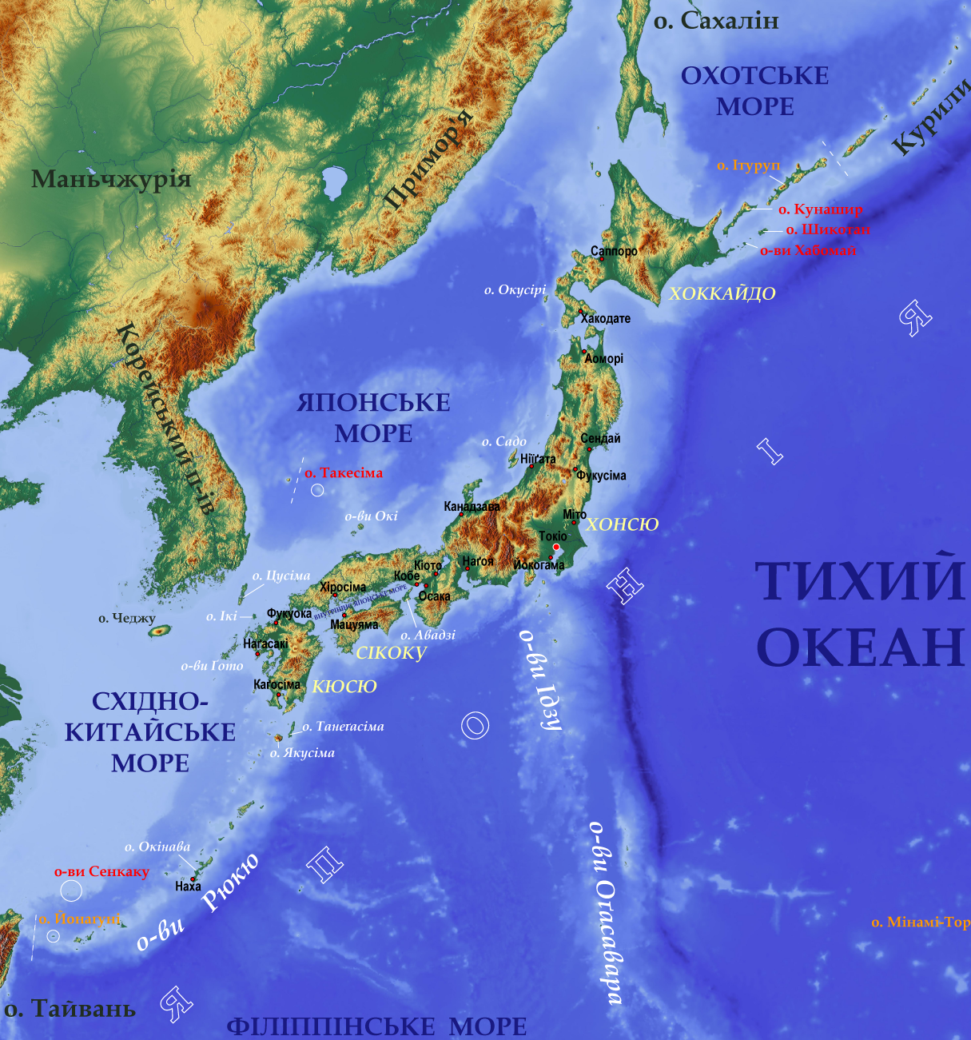
Економіко – географічне розташування Японії
Більша частина території держави розташована на островах Хоккайдо, Хонсю, Кюсю та Сікоку, які омиваються морями Тихого океану. Крім того, їй належать ще дрібні острови.
До Японії географічно найближчими є Росія, Південна Корея, КНДР, Китай, Тайвань. Сусідні держави — дуже різні за політичним устроєм та економічним потенціалом. Південна Корея і Тайвань — це нові індустріальні країни першої хвилі з високими показниками економічного розвитку. Китай і КНДР — соціалістичні країни, проте Китай поєднує адміністративно-командну і ринкову економічні моделі.
Японія є активним членом ООН, Організації економічного співробітництва і розвитку, Азіатсько-Тихоокеанського економічного співробітництва.
Країна розташована поблизу багатих на мінеральні ресурси Китаю і Росії, що є для Японії дуже важливим. Найважливіша для Японії "комора" корисних копалин — Австралія, розташована на зручних морських шляхах до Країни Сонця, що сходить.

Slide 5
Економіко-географічне положення країни є зручним. Хоча вона розташована в периферійній частині Східної Азії, але саме Японія є економічним центром цього регіону. Особливу вигоду їй приносить розташування між Китаєм і Південною Кореєю і потужною в економічному відношенні країною світу — США. Острівне розміщення фактично дає Японії змогу використовувати океан як безмежну кількість транспортних магістралей. А безліч глибоких морських бухт та заток є зручними для будівництва портових споруд

Slide 6
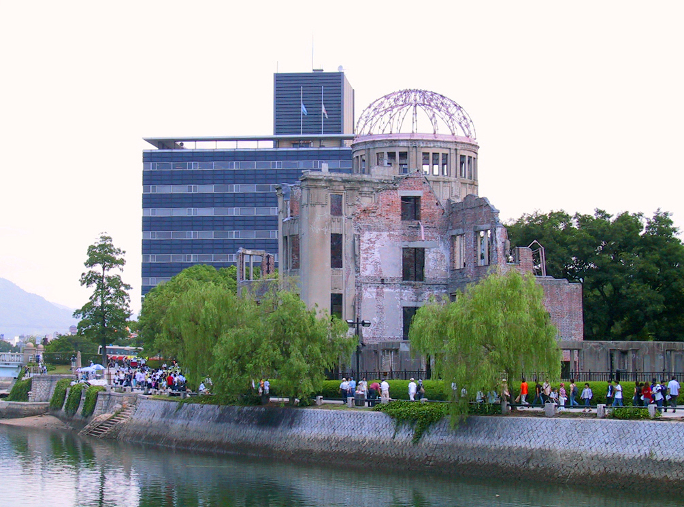
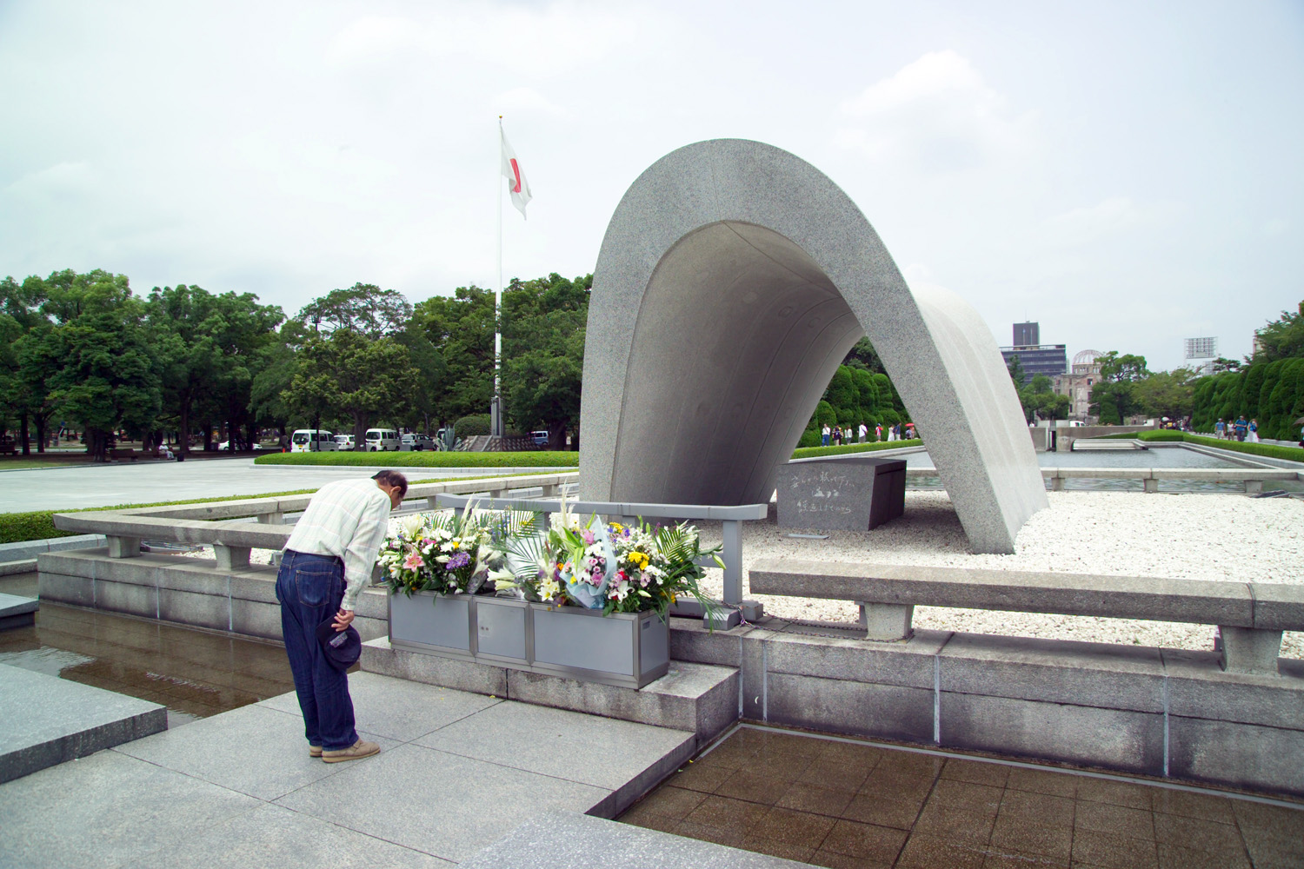
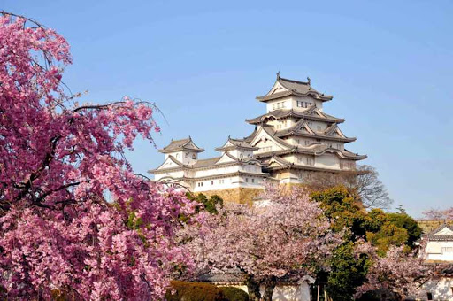
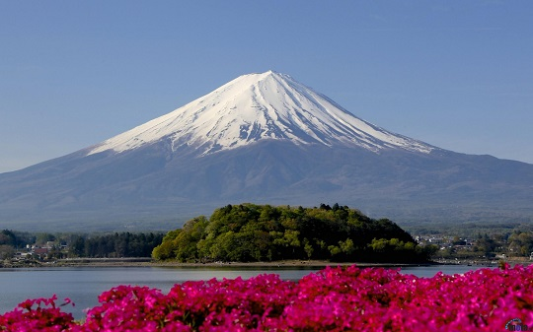
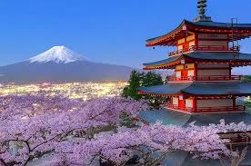
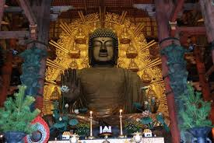
Японія володіє багатими рекреаційними ресурсами, які представлені пам’ятниками давньої культури та унікальною за красою природою. до Світової спадщини ЮНЕСКо віднесено 20 об’єктів, серед яких найвідомішими є замок Хімедзі, старовинні Квартали Кіото та Нари, гора Фудзіяма, меморіал Миру в Хіросимі

Slide 7
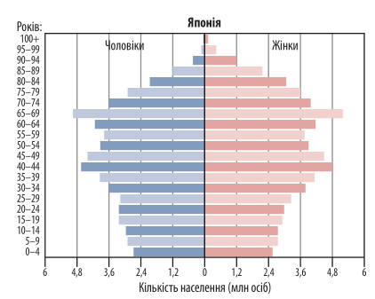
Населення Японії
-Із 2007 р. кількість
жителів країни поступово зменшується
-Японці складають у країні понад 99 %
населення
-Серед інших національностей є корейці та китайці, що потрапили на Японські острови як дешева робоча сила, і корінне населення острова Хоккайдо — айни
-Середня густота населення — понад
330 осіб/км 2 (у 7 разів більше за середньосвітову)
-Майже 93,5 % населення Японії становлять жителі міст
-Країна дуже добре забезпечена трудовими ресурсами — як кількісно, так і якісно
-У промисловості зайнято 26,2 %, у сільському господарстві — 2,9 %, у сфері послуг — 70,9 %
-Бідність ресурсної бази Японії компенсується високою працьовитістю та кваліфікацією населення

Slide 8
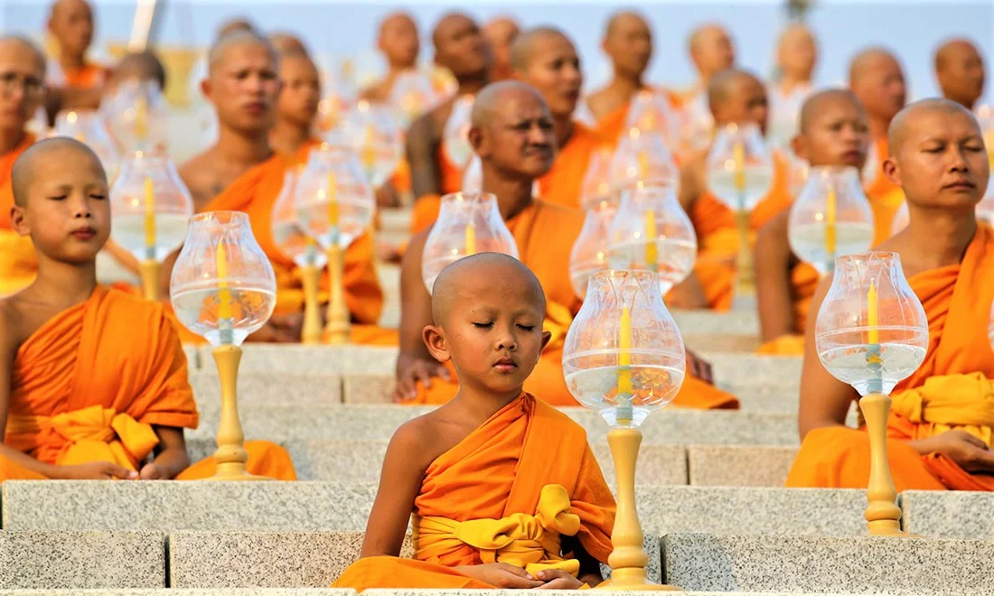
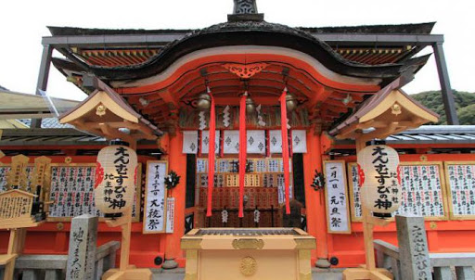
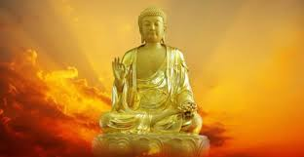
Релігія
Релігійний склад населення має досить своєрідні особливості. Дві основні релігії в країні — синтоїзм, давня національна релігія Японії, та буддизм, що прийшов зі сходу Азії в X ст. Цікаво, що Японія не знала релігійних війн: дві досить різні релігії утворили щось схоже на союз. Більшість японців зараховують себе до прихильників і тієї, і іншої релігії.

Slide 9
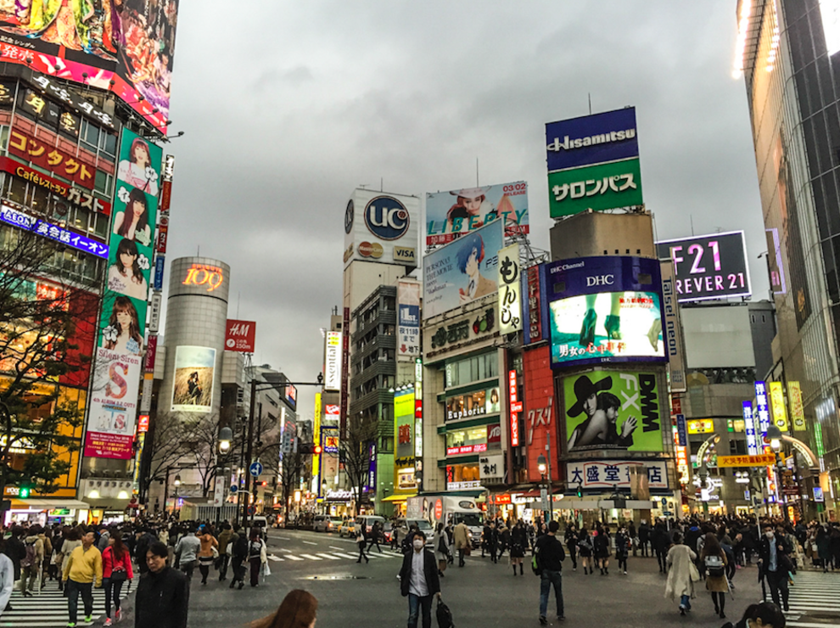
Особливості сучасного постіндустріального розвитку країни
Японія — яскравий приклад того, як люди можуть долати несприятливі природні умови та досягати надзвичайно високих успіхів в економіці. Країна вийшла з Другої світової війни зі зруйнованою промисловістю, зубожілим сільським господарством і майже відсутністю запасів основних мінеральних ресурсів. Однак уже наприкінці 1960-х рр. Японія посіла друге місце у світі за обсягом промислового виробництва, а на початку 1970-х рр. — і за обсягом ВВП. У другій половині XX ст. темпи зростання економіки країни були найвищими у світі — близько 11 % на рік. Це явище дістало назву японського «економічного дива».
ЧИННИКИ «ЕКОНОМІЧНОГО ДИВА»
1)ретельно зважена національна стратегія економічного розвитку;
2) широке запозичення науково-технічних досягнень інших розвинених країн;
3) порівняно низькі витрати на оборону;
4) інтенсивна праця японців

Slide 10

Економічна модель, яку використовують у Японії, має назву «ієрархічний корпоративізм». Її сутність базується на активній участі держави в економіці країни. Тісні зв’язки між урядом, банками та основ ними корпораціями дозволяють розробити стратегію «продуманого планування» економічного розвитку
Промислово-фінансові групи —КЕЙРЕЦУ. Вони відрізняються високою конкурентоспроможністю за рахунок установлення довготривалих стійких зв’язків між підприємствами. Зі 100 найбільших промислових фірм Японії 70 є членами тієї чи іншої кейрецу

Slide 11
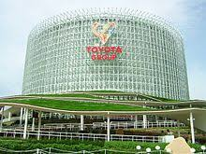
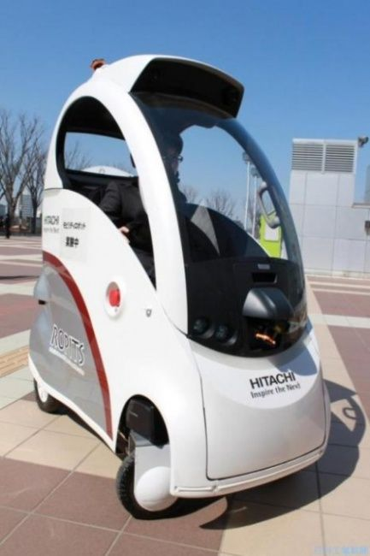
Японські ТНК, на відміну від американських та європейських, спеціалізуються переважно на виробництві промислової продукції, зокрема автомобілебудуванні та електроніці (наприклад «Тойота», «Хонда», «Хитачі», «Соні»)

Slide 12


Домінуючі складові третинного сектору
У Японії набули розвитку всі види діяльності у сфері послуг, характерні для постіндустріальних країн:
банківська справа
наука
охорона
здоров’я
За часткою витрат на науково-дослідні й дослідно-конструкторські роботи Японія входить у першу п’ятірку країн світу (біотехнології, системи інформаційного забезпечення, нові види енергії та матеріалів, системні дослідження Землі, Космосу та Океану)
Сучасна банківська система Японії виникла після Другої світової війни та побудована за американським зразком. Вона складається з приватних банків, кредитних асоціацій, урядових фінансових установ, а також філій іноземних банків. Зараз ця сфера є однією з найбільш по-
тужних і розвинених у світі

Slide 13
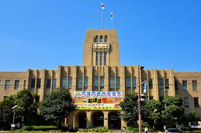
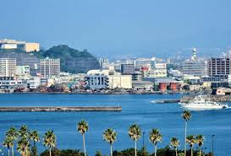
На півдні Кюсю в місті Кагосіма діє космічний центр, а на розташованому поруч острові Танегасімо — космодром.Кюсю - «Кремнієвий острів- центр технополісів і технопарків»

Slide 14

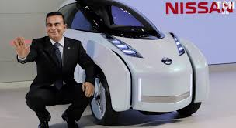

Вторинний сектор економіки
За обсягами промислового виробництва (1096,7 млрд дол.) Японія посідає третє місце у світі після Китаю та США. Найбільше значення як у національному, так і у світовому господарстві мають
машинобудування
чорна металургія
хімічна й нафтохімічна промисловість
електроенергетика

Slide 15
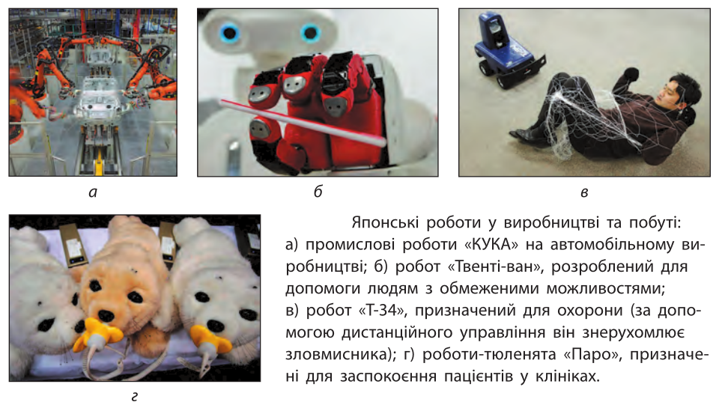
Японія є світовим лідером із виробництва робототехніки. На частку Японії припадає 18 % усіх промислових роботів, що функціонують у світі

Slide 16
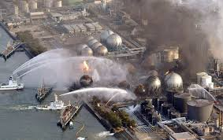
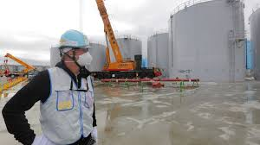
Понад 80 % електроенергії виробляють ТЕС, які розміщені переважно у великих промислових районах.
За потужністю АЕС Японії належить третє місце у світі після США та Франції. Після аварії на АЕС «Фукусіма» в результаті землетрусу та цунамі всі атомні електростанції було відімкнено для перевірки їхньої безпеки.
Нині відбувається повільне відновлення атомної енергетики, однак її частка порівняно мала — лише 2,15 %.
Обсяг виробництва електроенергії на ГЕС становить близько 9 %

Slide 17
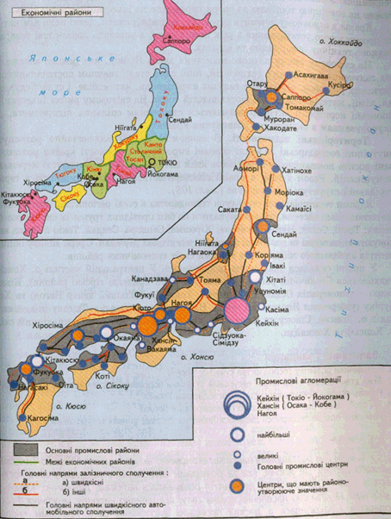
Найбільшим районом концентрації сучасної промисловості Японії є Тихоокеанський промисловий пояс

Slide 18

Самозабезпеченість Японії продуктами харчування складає 64 %

Slide 19
У Японії створена ефективна транспортна система.
Основними видами внутрішнього транспорту є автомобільний та залізничний. Загальна протяжність залізничних колій — 27,3 тис. км, автомобільних шляхів — 1219 тис. км (друге місце у світі після США). Надсучасні багаторівневі тунелі та мости з’єднують чотири головні острови Японії. Тут створена система швидкісних залізниць «сінкансен». Їхня довжина становить майже 3,4 тис. км, а поїзди розвивають швидкість до 300 км/год.
Міжнародне сполучення забезпечують морський та авіаційний транспорт. До 100 найбільших морських портів світу належать Нагоя, Тіба, Йокогама, Кобе, Токіо, Осака.
Головні повітряні ворота країни — міжнародний аеропорт «Ханеда» в Токіо.
Система трубопроводів (понад 4,5 тис. км) забезпечує транспортування привізних енергоносіїв до внутрішніх районів країни

Slide 20
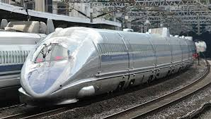
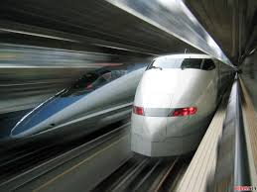
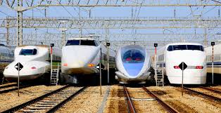
СІНКАНСЕН-мережа швидкісних залізничних ліній в Японії, що керується Японськими залізницями

Slide 21
Незважаючи на географічну віддаленість, Україна та Японія мають різнобічні двосторонні зв’язки. Українським споживачам добре відома продукція японського виробництва: автомобілі, комп’ютери, телевізори, годинники, фотоапарати тощо. Україна постачає в Японію руди металів та продукти харчування.

